Slide 1
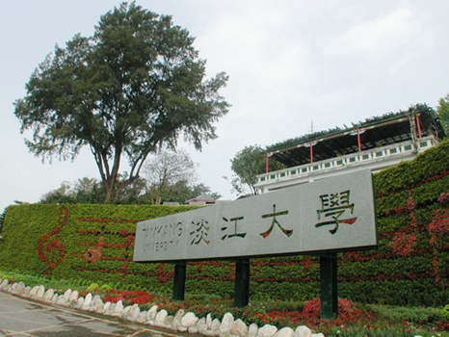
給今年參加「個人申請」入學的家長及貴子弟：您想要知道的 商管學院全球財務管全英語學士學位學程

Slide 2
學程目標
學程教育目標：
配合本校、院教育目標，因應國內外金融情勢的演變，培養國際財務管理理論與實務兼具的國際財務管理人才。
學生核心能力指標：
具備國際財務管理理論與實務的基本知識。
加強相關金融法規的學習。
培養國際財務管理職場的基本倫理與道德。
提升學生的國際觀與外語能力。
提升學生國際財務專業證照之能力。
具備分析國內外金融發展情勢之基本
能力。

Slide 3
畢業要求
畢業學分與修業年限
本學程最低須修足128學分方滿足修業規定，106學年入學之必修84學分(包含通識課程26學分)，系內外選修至少44學分，修
業年限均以4年為準則。
全部課程採全英語教學。

Slide 4
課程規劃
商管學院教育目標 | 學程教育目標 | 一年級 (里程碑課程) | 二年級 (里程碑課程) | 三年級 (里程碑課程) | 四年級 (里程碑課程) | Capstone Course (整合式課程) 對商管學院教育目標整體、客觀評量
1.習得了解專業知識 | 專精國際財管理論 | 統計學，會計學，管理學，經濟學，微積分，資訊概論 | 個體經濟學、總體經濟學、貨幣銀行學、財務數量方法、財務管理 | 計量經濟學、金融機構管理、投資學、期貨與選擇權、投資銀行、固定收益證券、國際財務管理 | 國際財金專業證照 | 國際財金專業證照、財金專業書報導讀、
2.有效學習自我規劃 | 學習規劃未來願景 | 大學學習 | 財務管理、行銷管理 | 固定收益證券 | 財金專業書報導讀
3.植基理論契合實務 | 強化產業分析能力 | 統計學，經濟學，微積分 | 個體經濟學、總體經濟學、財務管理 | 金融機構管理、期貨與選擇權、固定收益證券、國際財務管理 | 財金專業書報導讀、國際財金專業證照
104學年度起實施，商管學院教育目標與對應課程(商管學院全球財務管理全英語學士學程)

Slide 5
未來證照輔導
CFP (Certified Financial Planner，理財規劃顧問)
CFA (Chartered Financial Analyst，美國特許財務分析師)
Financial Risk Manager (FRM，財務風險管理分析師)

Slide 6
就業方向
多國籍企業財務部門
本國及外資商業銀行
投資銀行及證券經紀商
股票、期貨及選擇權交易員
共同基金研究員及經理人
分析師及理財顧問
財務風險管理員
保險

Slide 7
學程現狀
本學程自104學年開始招生，現有111位
學生(86位本地生，25位境外生)。
本地生來源約2/3為私立高中畢業生，1/3為公立高中畢業生，其中不乏學生素質優良之明星高中及社區高中。
境外生包含港澳僑生及陸生，更有來自加拿大、聖露西亞、越南、馬來西亞、泰國、諾魯、帛琉、委內瑞拉、史瓦濟蘭、蒙古、吉里巴斯、印尼及韓國各國的學生。
學生特點: 活潑外向、易接受新的事物，多數傾向在3年級以後成為交換生到歐美或澳洲學習一年。

Slide 8
全財管學程特色
全財管學程全部課程均以全英語教學，打造學生全英語學習環境，課程規劃以培養學生具國際化的視野，掌握全球財金脈動為主要教育目標。
規劃職場體驗及校外參觀實習以強化學生未來就業的競爭力。
全財管學程未來在規劃及全英語教學課程上持續改進，並著重在多元文化學習及企業實務講座的規畫，未來更發展各種特色課程並積極招收境外學生、僑生及陸生，讓學生的學習環境更加多元及完善。

Slide 9
學習目標
持續改進大一及大二學生英文學習方式，增進學生語言能力。
加強大二財金專業書報導讀課程，擴展國際視野掌握國際金融脈動。
加強財金專業證照輔導，增進未來就業競爭力
委請圖書館購買購買：「證券商業務員」、「證券商高
級業務員」、「投信投顧業務
員」、「期貨商業務員」、「
信託業務人員」、「特許財務
分析師(CFA)」、「合格理財
規劃師(CFP)」等證照考試參
考用書。

Slide 10
未來發展
加強國際招生，增加多元文化學習環境。
配合商管學院增加未來企業實習管道，開拓更多企業實習機會，並籌劃企業講座，邀請業界人士演講，分享工作經驗及心得，另亦舉辦企業參訪，帶領學生實際走訪企業，提早讓學生接觸
與適應職場環境，並透過瞭解自我
競爭優劣勢，積極補強職能以增進
職場就業力。

Slide 11
Welcome Aboard!
Way to go!!!
您想更加瞭解更多關於本學程或個人申請第二階段面試，歡迎來電詢問：02-26215656*3613
謝謝您!!!

